Slide 1
La trace écrite en cours d’espagnol

Slide 2
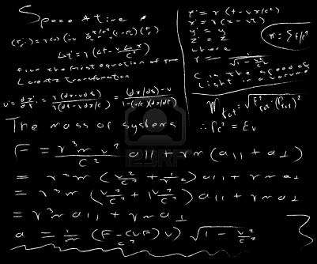
Exemple d’un tableau désordonné

Slide 3
Qu’est-ce qu’UNE trace écrite ?
Les éléments que l’enseignant va noter au tableau tout au long de la séance ou/et à la fin du cours.
L’enseignant fait des choix, ne note que ce qui lui semble formateur et utile.
Les outils nécessaires aux élèves pour faciliter leurs prises de parole pendant la séance : lexique, formes verbales, tournures idiomatiques, faits de langue, des rappels grammaticaux.
C'est un condensé succinct de ce qui a été dit, entendu, lu, vu, vécu pendant l’heure de cours.

Slide 4
La trace écrite est le reflet des productions des élèves (orientées par le professeur). Elle ne peut être en aucun cas un résumé préparé à l'avance par l'enseignant. Cependant, l’anticiper, l’amener progressivement à prendre forme est un des enjeux du rôle de l’enseignant.
Rédiger une trace écrite oblige à mémoriser ce qui a été dit précédemment, à le reformuler (entraînement à la prise de parole en continu), à hiérarchiser les informations, à les mettre en relation, à conceptualiser. Elle facilite l’apprentissage et rassure l’élève.
! L’enseignant doit veiller à soigner son écriture de façon à être bien lu et compris de tous ses élèves.

Slide 5
Que peut-on écrire ?
Du lexique d’expression
Du lexique de compréhension
Des formes verbales
Des amorces
Des phrases issues des productions des élèves.
La correction d’exercices
Des consignes
Les devoirs maison
…

Slide 6
Quand prendre note de la trace écrite ?
10 minutes avant la fin de l’heure pour les élèves de collège ou en début de seconde. Cependant, le lexique ou les outils d’aide à l’expression sont restés au tableau tout au long de la séance. Les élèves les visualisent mais ne les noteront qu’en fin de séance après les avoir longtemps manipulés.
À l’issue des pauses récapitulatives qui rythment l’étude d’un document.
Au fur et à mesure que le professeur écrit des données au tableau. Quand ce choix est retenu, l’enseignant veillera à ne pas interrompre trop fréquemment la prise de parole des élèves. Les pauses récapitulatives à l’oral priment et aident à la progression des élèves.

Slide 7
Où faire noter la trace écrite ?
Sur un cahier : il facilite le travail de synthèse pendant les entraînements à l’expression écrite, il permet de revenir en classe sur un autre document, de renvoyer l’élève à une notion antérieure.
Sur les feuilles d’un classeur souple.

Slide 8
Comment serait le tableau idéal ?
Comment présenter chacune des parties ?

Slide 9
Il peut comprendre :
La date
Le titre du document étudié assorti de la page du manuel et de l’abréviation de l’activité langagière travaillée.
Le lexique sur un des côtés.
Au centre, les amorces ou phrases complétées, un tableau récapitulatif comprenant les caractéristiques d’un personnage, d’un lieu, d’une anecdote.
Les points grammaticaux notés succinctement sur un autre côté ainsi que les devoirs maison.

Slide 10
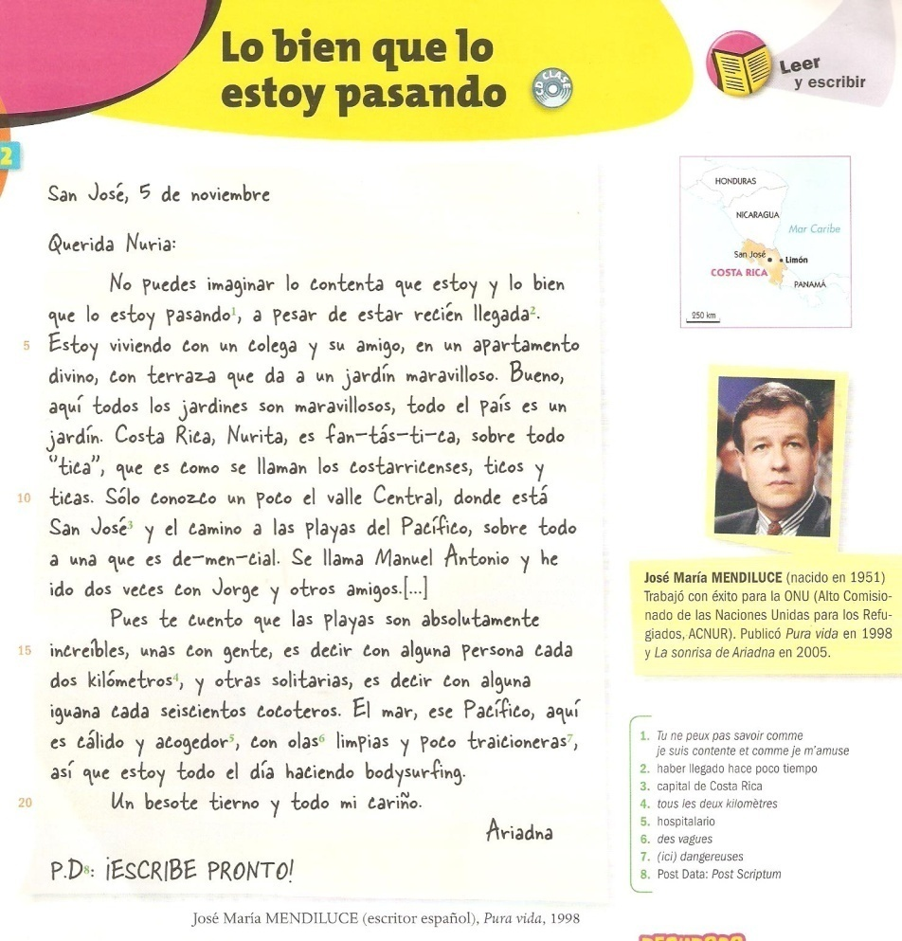
A partir du texte « Lo bien que lo estoy pasando », imaginer la trace écrite idéale.

Slide 11
La carta (A pesar de) La maravilla / maravilloso, a El costarricense= el habitante de Costa Rica Increíble El árbol / el cocotero Cálido, a Acogedor, a = hospitalario, a La despedida La firma El remitente ≠ el destinatario | Jueves, 12 de septiembre de 2013 CE « Lo bien que lo estoy pasando » El documento es una carta puesto que consta de: la fecha y el lugar de redacción, el saludo , la frase de despedida, la firma del remitente y el post-data. Ariadna está de vacaciones en Costa Rica y nos ofrece una visión idílica y maravillosa de este país. Allí, se pasa el tiempo haciendo senderismo en el valle central, bañándose en el mar Pacífico, disfrutando de las playas solitarias, descubriendo la fauna y haciendo bodysurfing. | •Pasarse el tiempo + gérondif •Estar + CCL Para el lunes: EOC Ser capaz de presentar las características de Costa Rica – Ser capaz de precisar los sentimientos de Ariadna. EE (en una hoja suelta) Nuria está pasando sus vacaciones en España o México o… Redacta el contenido de la postal que le manda a Ariadna. 6 líneas

Slide 12
En résumé…la trace écrite est multiforme.

Slide 13
Au collège : quelques conseils.
Ne faire mémoriser que ce qui a été écrit en classe. On ne peut pas demander aux élèves de mémoriser des phrases, une fiche ou un tableau à compléter à la maison. Il faut pour cela que le travail ait été au préalable corrigé en classe.
Ne pas faire écrire des verbes en colonne, c’est une perte de temps et les élèves risquent de les recopier avec des erreurs alors qu’ils ont des tableaux de conjugaison dans leur manuel scolaire vers lesquels on peut les renvoyer.
La trace écrite doit être brève: quelques mots de vocabulaire, deux ou trois phrases modélisantes fixant les faits de langue travaillés et une ou deux amorces à compléter.
Pour aider l’élève on pourra procéder à des changements de couleur, faire souligner, encadrer le vocabulaire nouveau à acquérir, les faits de langue, les irrégularités de la conjugaison. Expliciter ces codes en début d’année et les conserver par la suite.
Sur les photocopies des documents distribués on pourra également procéder à des repérages (personnages, lieu(x), marqueurs temporels, connecteurs logiques…) avec des feutres surligneurs de différentes couleurs.

Slide 14
quelques phrases modélisantes reprenant les faits de langue travaillés ce jour et à fixer ;
quelques amorces qui permettront de réactiver les structures linguistiques et le lexique du cours tout en obligeant l’élève à se replonger activement dans le document étudié. Cela le conduit également vers une certaine autonomie dans la production écrite ;
un tableau à entrées multiples qui permettra de synthétiser les informations délivrées dans le document à l’étude et de favoriser ainsi une reprise claire et concise ;
Une fiche d’identité (pour présenter un personnage) ;
La photocopie du document avec quelques repérages matérialisés.

Slide 15
La trace écrite constitue une aide importante dans la progression des élèves mais c’est bien en manipulant les mots et les nouvelles notions que l’élève s’approprie une langue.

